Slide 1
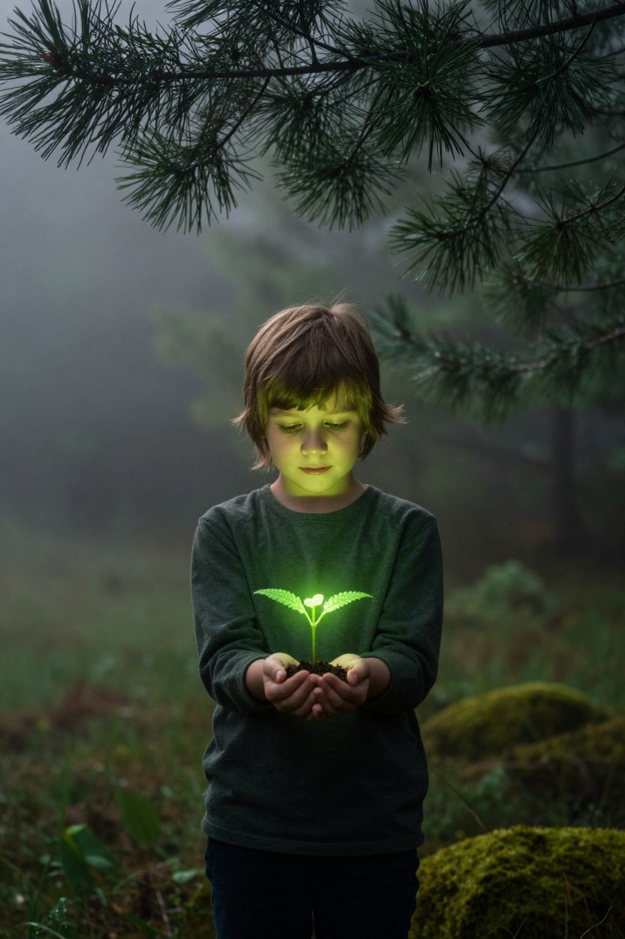
МБДОУ «Детский сад №27» г. Северск
Экологическая культура: от милосердия к безопасности
Составители:
учителя-логопеды
Дмитриева К.А.
Боева С.А.
воспитатель Петровская И.Г.
Руководитель: Чередова Н.В.

Slide 2
Проект реализуется в МБДОУ «Детский сад №27» г. Северск с сентября 2025 по май 2026 года в комбинированной группе №11 для детей 5-7 лет с ТНР (ОНР II-III уровня).
Проект объединяет педагогов, медиков и родителей для формирования осознанного отношения к природе как условию личной безопасности.

Slide 3
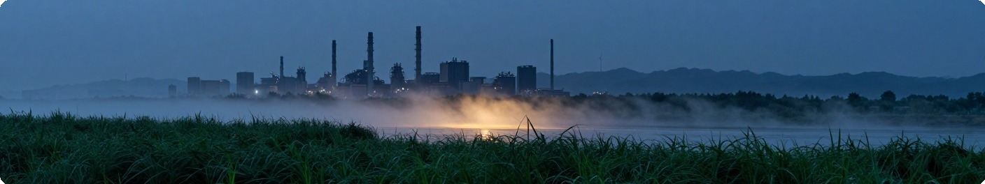
Актуальность
Актуальность и проблематика
01
02
03
Глобальный характер
Ключевой тезис
Специфика группы
Экологические угрозы
Недостаточность милосердия
Дети с ТНР
Загрязнение атмосферы, воды и почвы приобрело глобальный характер, угрожая здоровью и безопасности человека, поэтому локальные акции не решают проблему.
Простого сочувствия и милосердия к природе уже недостаточно, необходима осознанная позиция, основанная на понимании безопасности.
Дети с тяжёлыми нарушениями речи требуют комплексного подхода, поэтому интеграция коррекционной работы и экологического воспитания — инновационное решение.

Slide 4
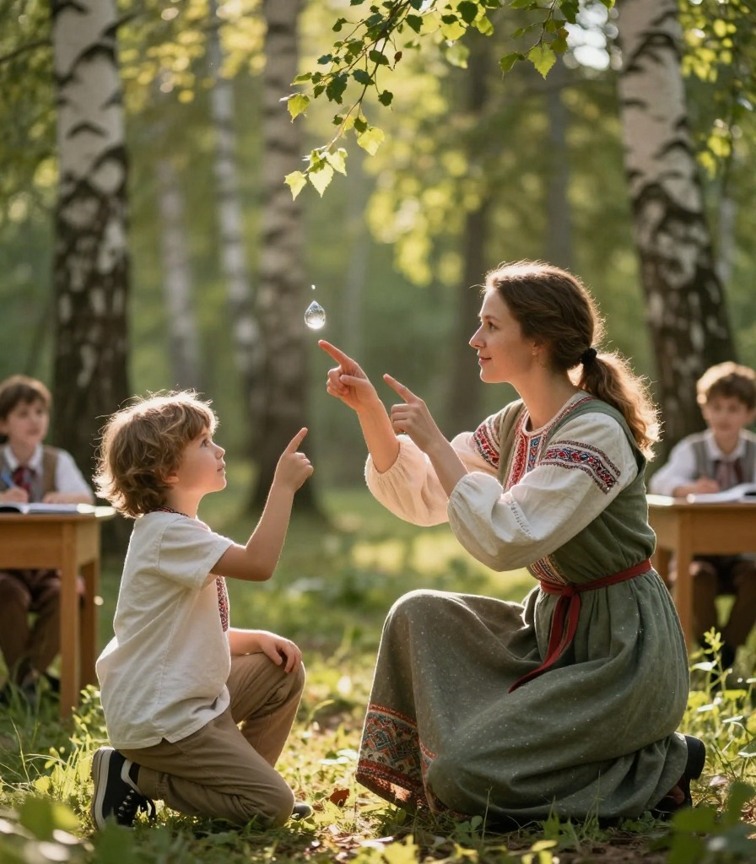
Целеполагание
Цель и задачи проекта
2025
Формирование понимания
Цель — формирование осознанного понимания связи чистоты среды и личной безопасности.
2025
Межпрофессиональное взаимодействие
Первая задача — усиление коррекционной направленности через взаимодействие педагогов, медиков и родителей.
2026
Коррекционно-развивающая среда
Вторая задача — организация коррекционно-развивающей среды для изучения правил безопасного поведения в природе.

Slide 5
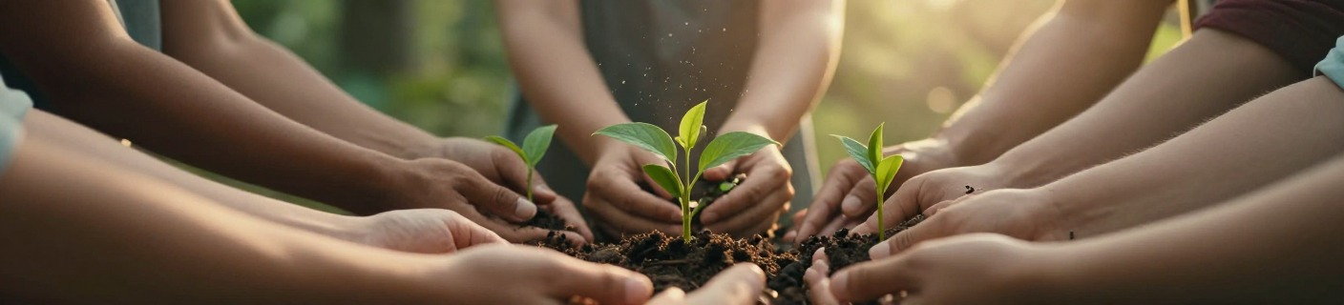

Участники и их роли
1
Педагоги
Логопед обеспечивает коррекцию речевых отклонений, воспитатели закрепляют экологические знания через беседы и наблюдения.
2
Специалисты
Педагог-психолог развивает ВПФ и снимает тревожность, музыкальный руководитель формирует речевой слух, инструктор по ФК укрепляет моторику.
3
Медики и родители
Медики ведут мониторинг здоровья и профилактику, зам. зав. по ВМР координирует методическую поддержку, родители включаются в процесс.

Slide 6


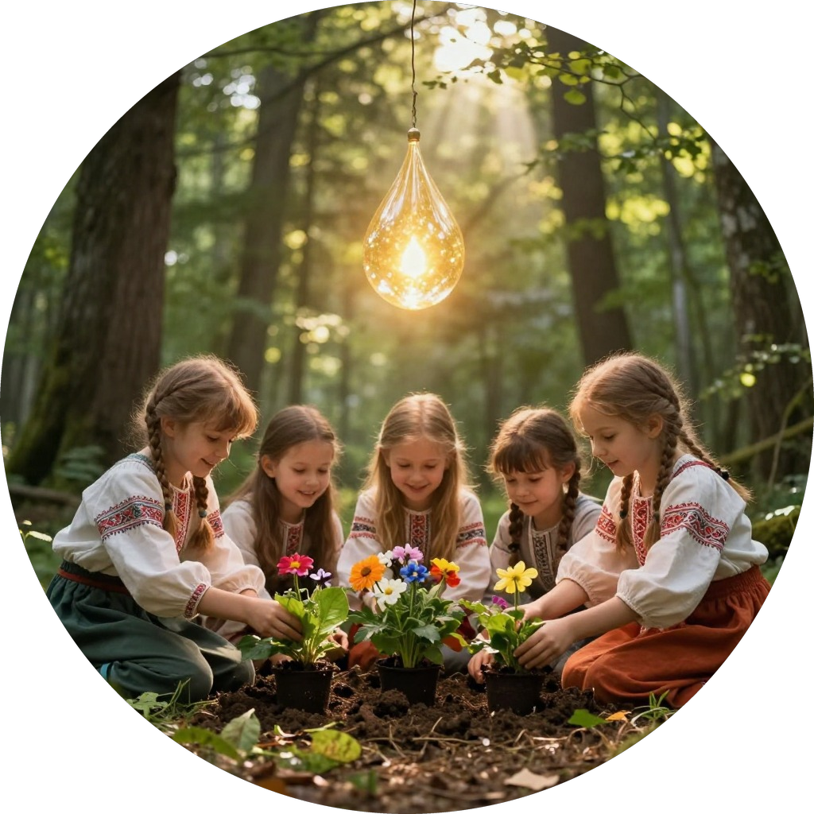


Этапы реализации и мероприятия
Подготовительный этап
Реализационный этап
Сентябрь 2025: составление единого маршрута работы и согласование действий специалистов.
Октябрь 2025 — апрель 2026: экологические уголки, кружок «Юные экологи», проект «Путешествие Капельки», конкурсы чтецов.
Творческие мероприятия
Итоговый этап
Конкурсы рисунков с родителями, спектакль «Под грибом», занятие «Эколята – защитники природы», логоритмика и дыхательная гимнастика.
Май 2026: экоквест «Весенний переполох», диагностика результатов и презентация на педсовете.

Slide 7
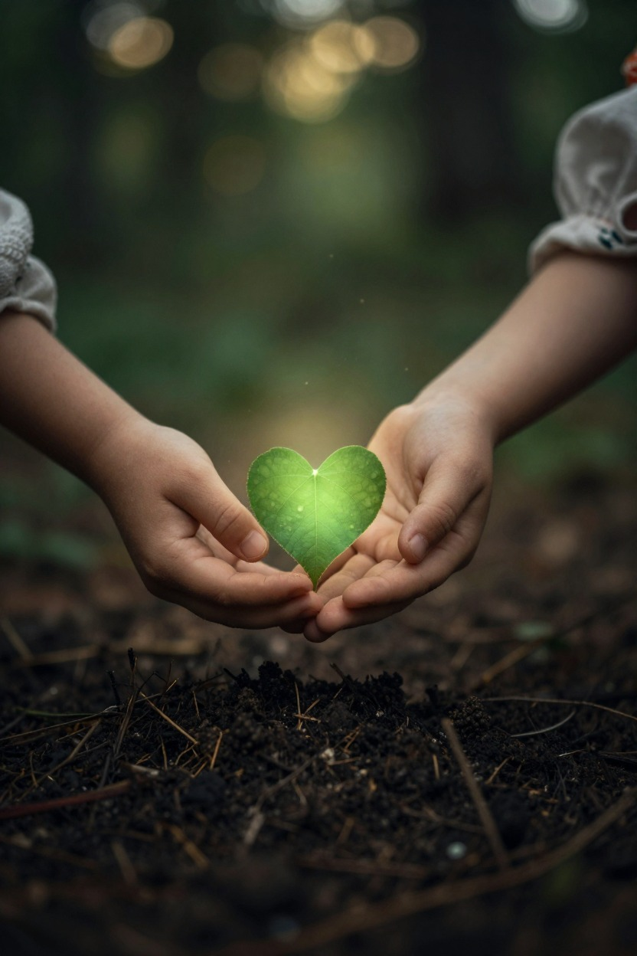
Принципы и результаты
1
Принципы проекта
Гуманность, сознательность, безопасность жизнедеятельности, системность, интеграция, культуросообразность, практическая деятельность и рефлексия.
2
Связь с безопасностью
Принцип безопасности жизнедеятельности связывает заботу о природе с охраной здоровья ребёнка, переводя милосердие в ответственность.
3
Ожидаемые результаты
Развитие экологического мышления, осознание связи экологии и личной безопасности, повышение эффективности коррекционной работы.

Slide 8



Роль семьи и работа с родителями
1
Семья и экокультура
Семья — естественное пространство развития ребёнка, где закладываются основы экологической культуры через личный пример.
2
Совместные мероприятия
Ежемесячные посиделки «Зачем беречь природу?» и «Путешествие Капельки» формируют понимание связи чистоты среды и безопасности.
3
Заучивание стихов
Консультация «Зачем детям нужно учить стихи?» обосновывает важность заучивания для детей с ТНР: память, фонематический слух, словарный запас.

Slide 9
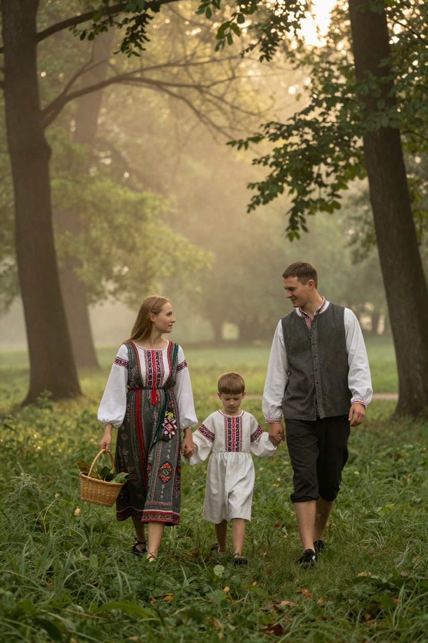
Сотрудничество
Совместные усилия
Единое пространство экокультуры
01
Совместные усилия педагогов, медиков и родителей формируют единое пространство экологической культуры, где милосердие становится необходимостью.
02
Семейные экологические квесты
Пример: семейные экологические квесты, где родители с детьми сортируют отходы, а педагоги и медики объясняют снижение риска заболеваний.
03
Укрепление межпрофессиональных связей
Результат: укрепление межпрофессиональных связей и рост доверия, ведь общее благо — чистая среда, здоровье и безопасность.
04
Общее благо для всех поколений
Чистая среда и здоровье всех поколений достигаются только при постоянном взаимодействии педагогов, медиков и родителей.

Slide 10
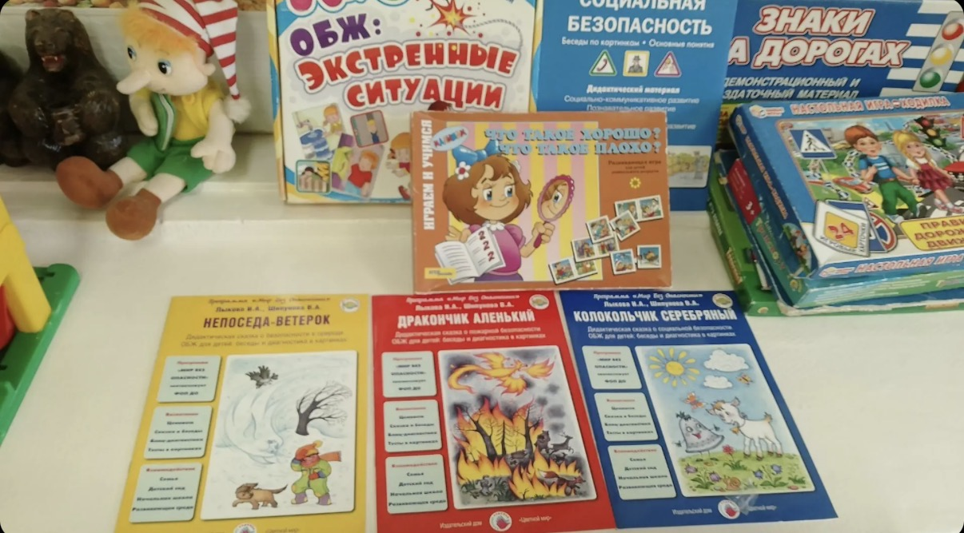
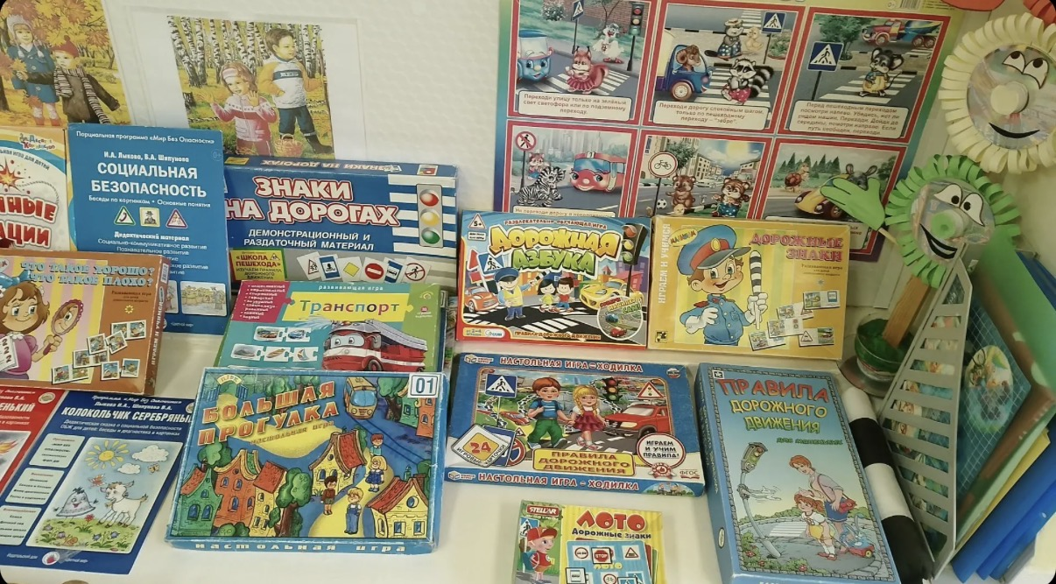
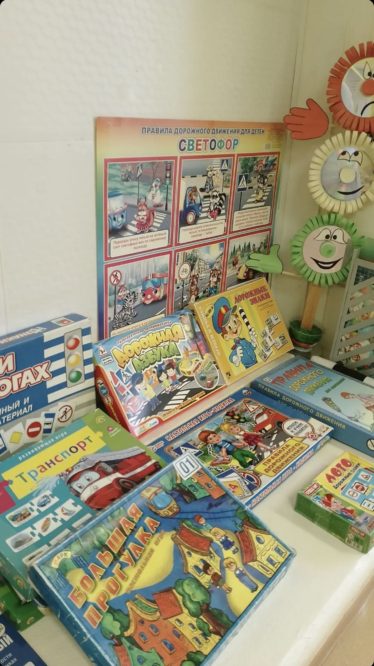
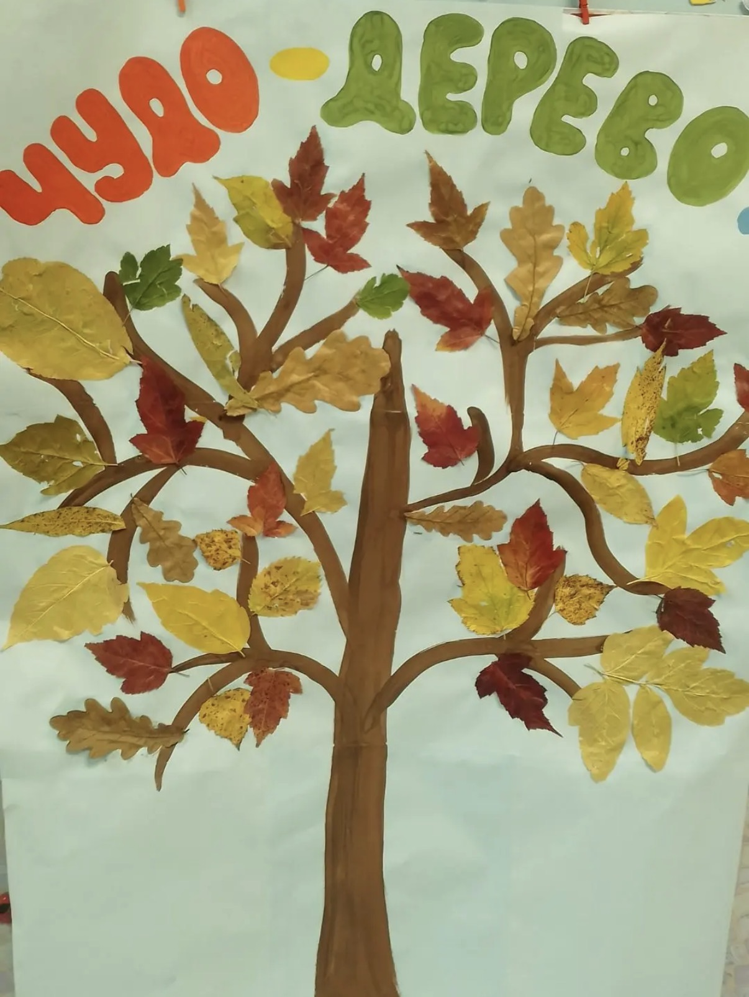
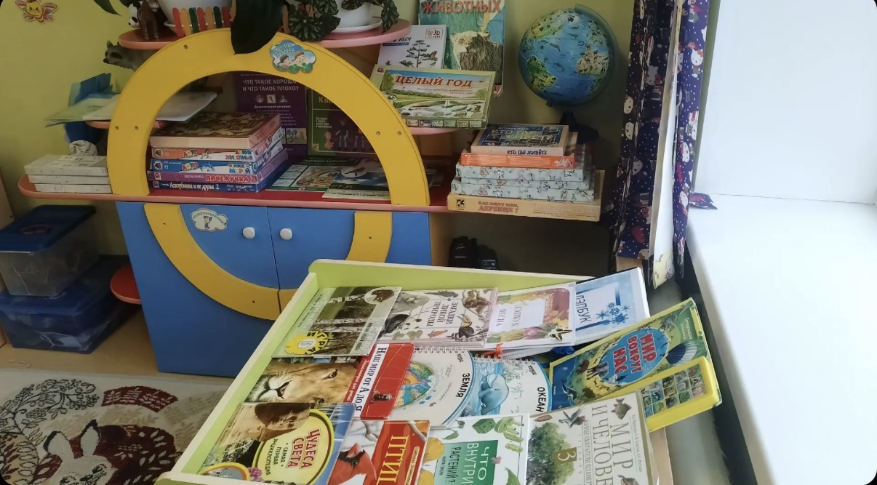
Экологические уголки

Slide 11
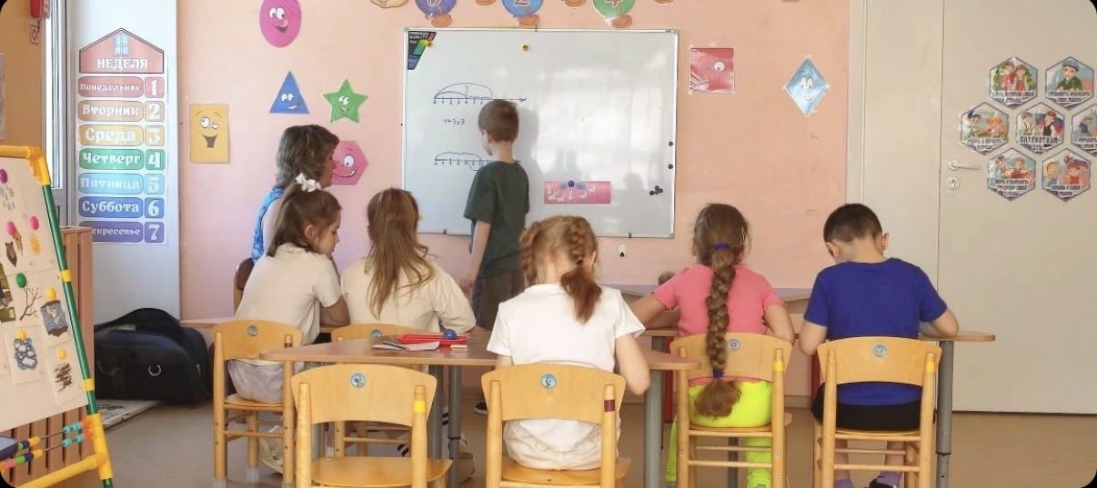
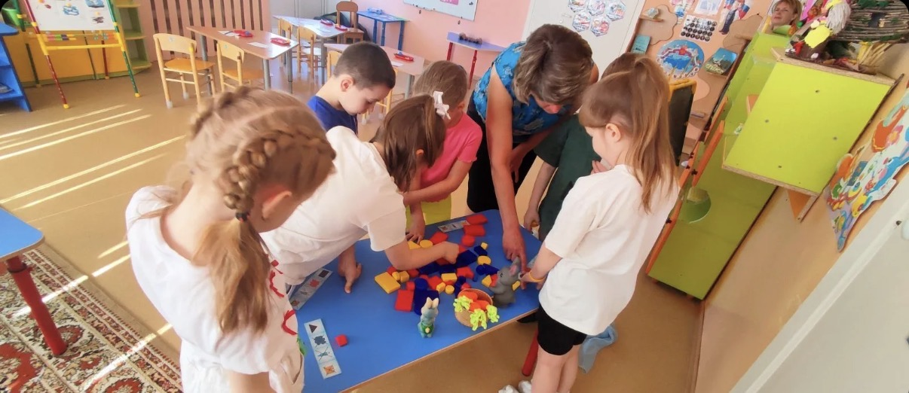
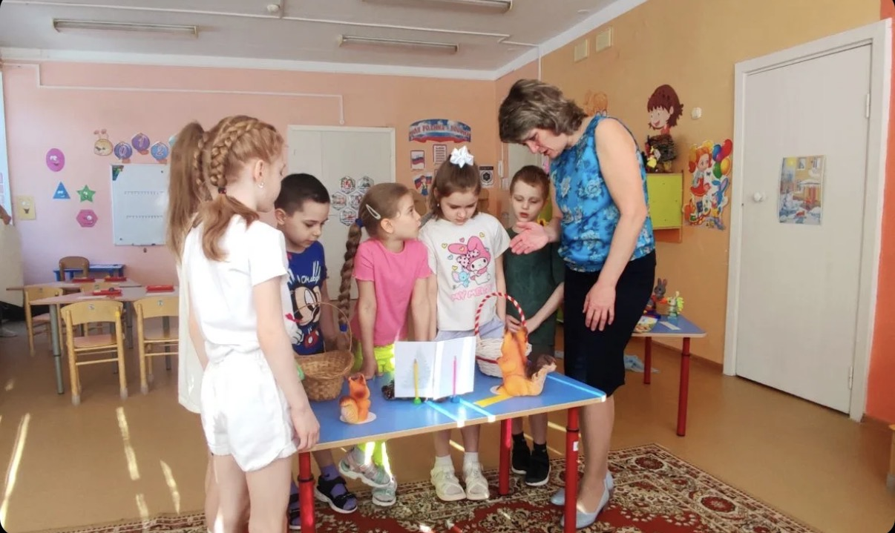
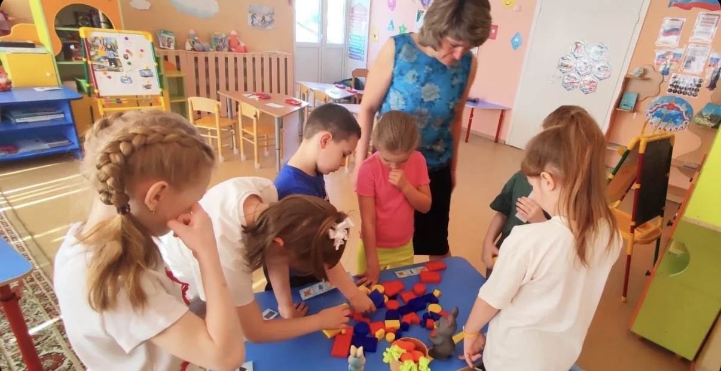
«Весенний переполох»

Slide 12
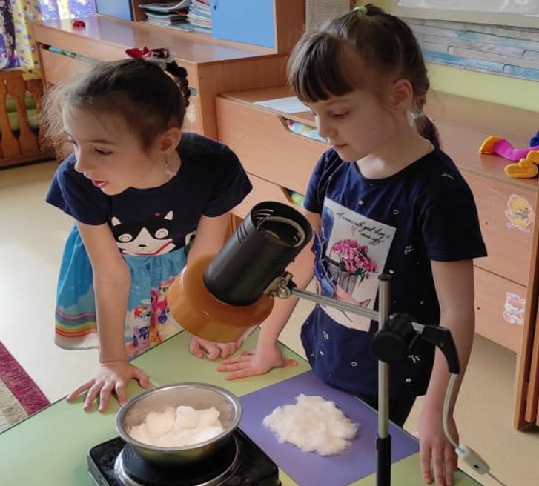
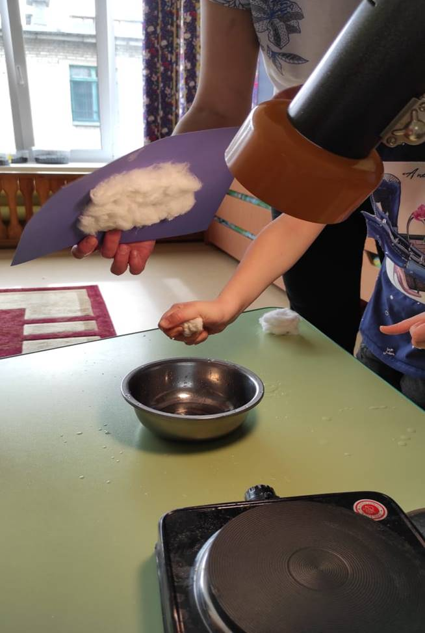
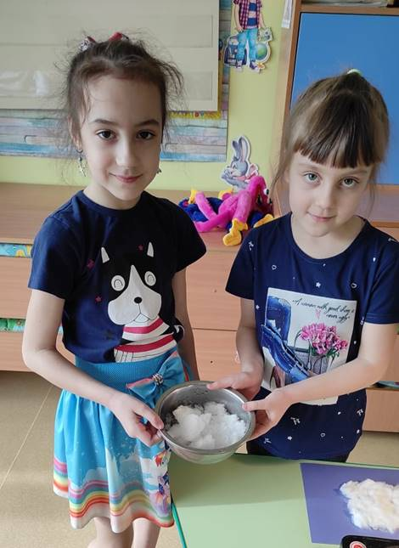
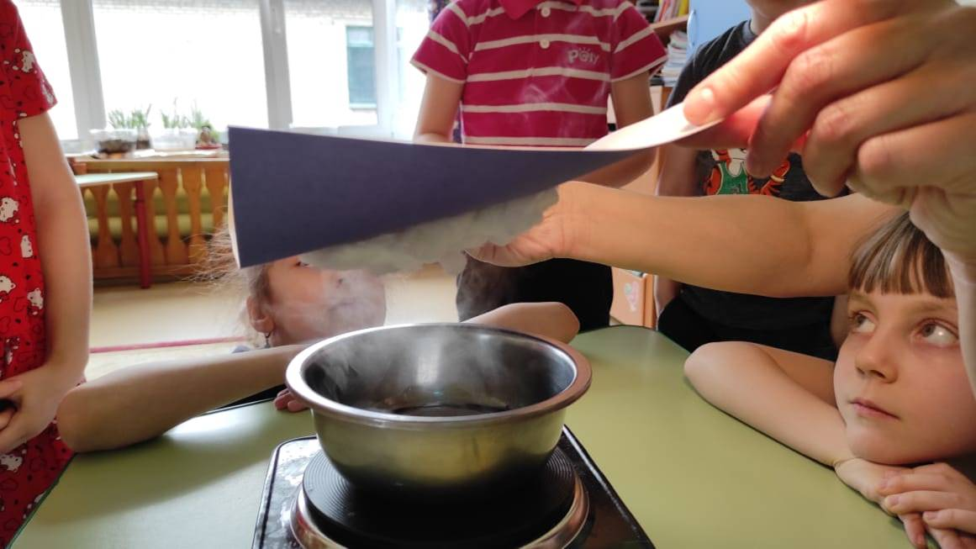
«Путешествие Капельки»

Slide 13
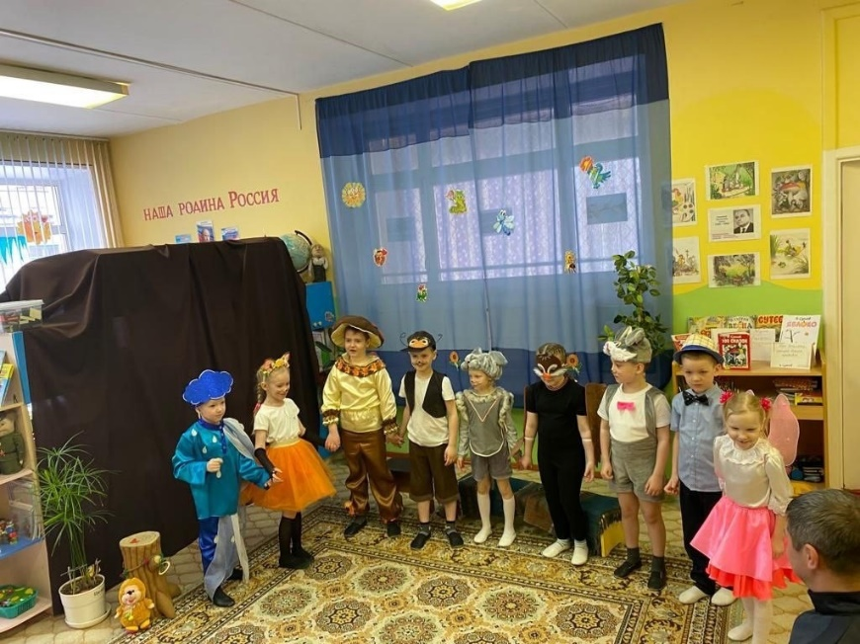
«Под грибом»

Slide 14
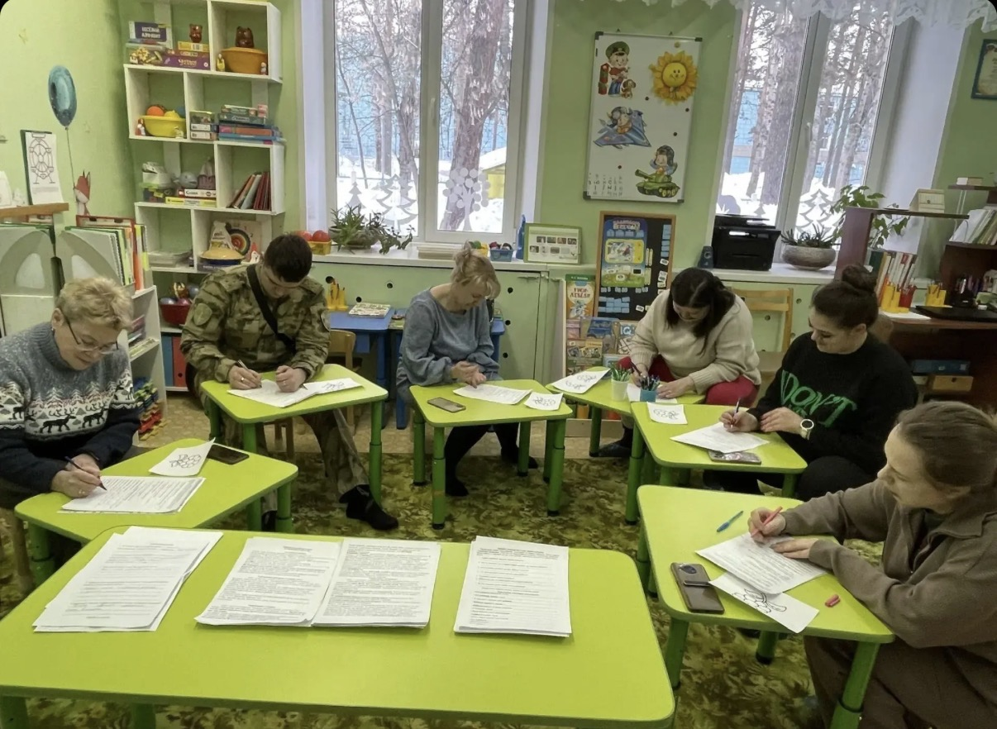
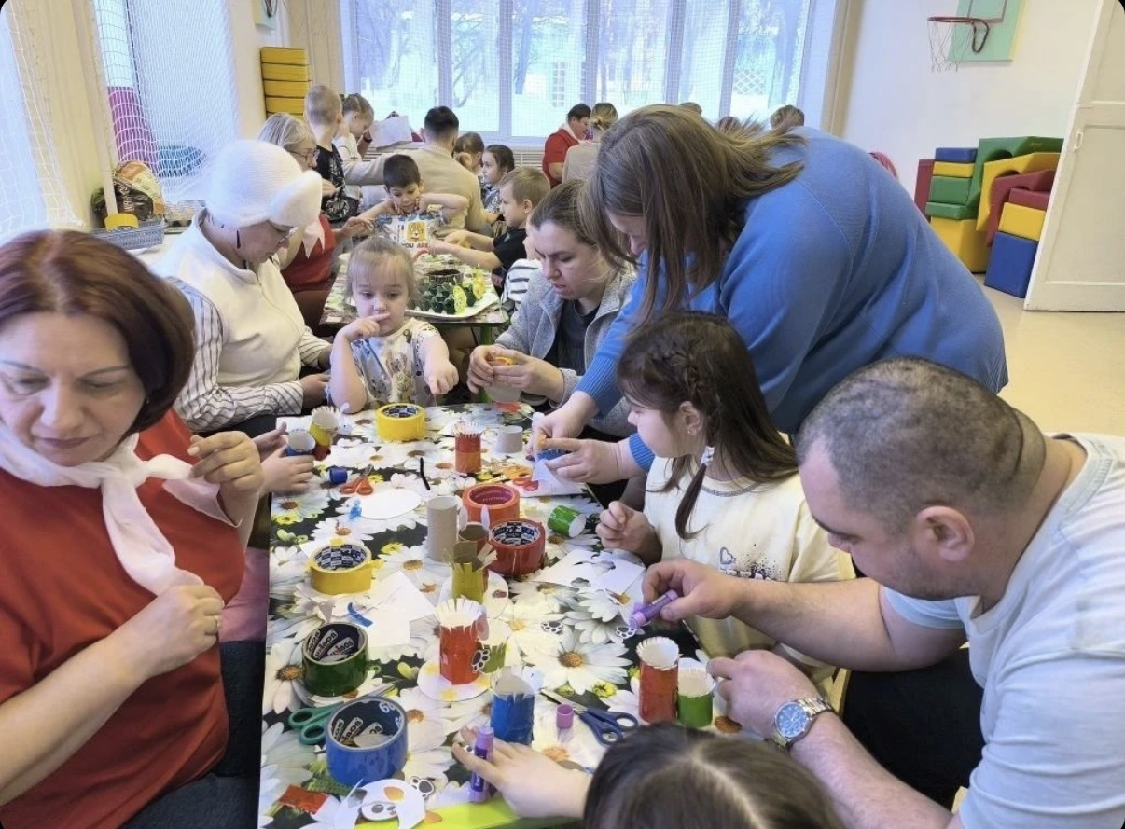
Родительские посиделки

Slide 15
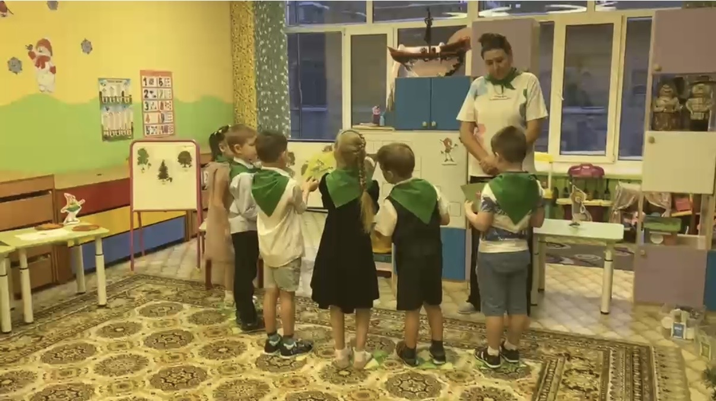
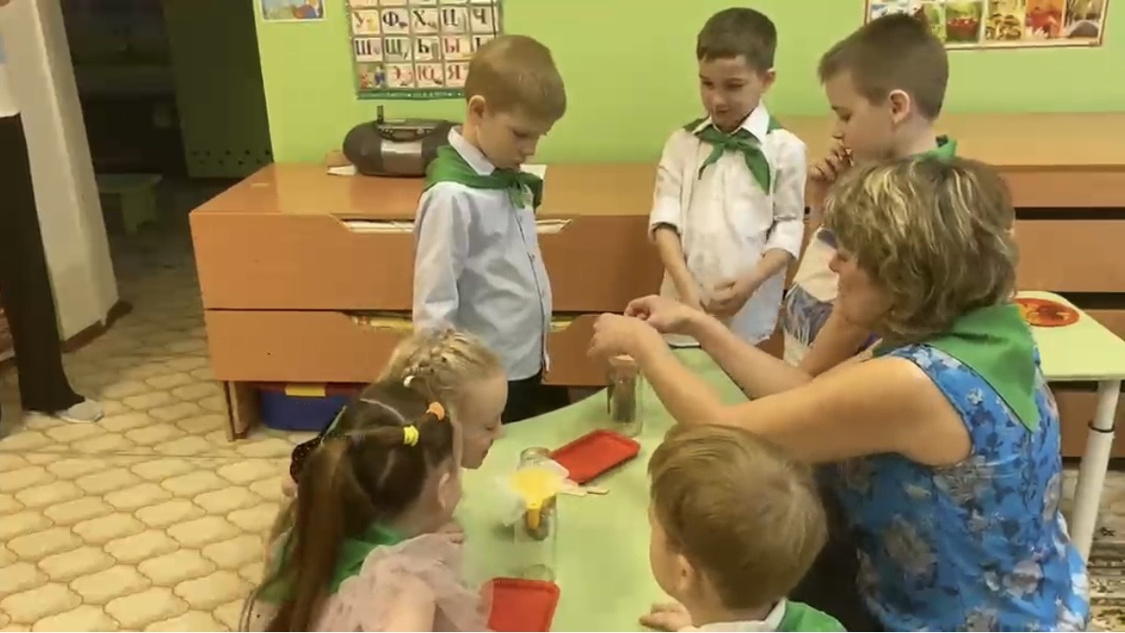
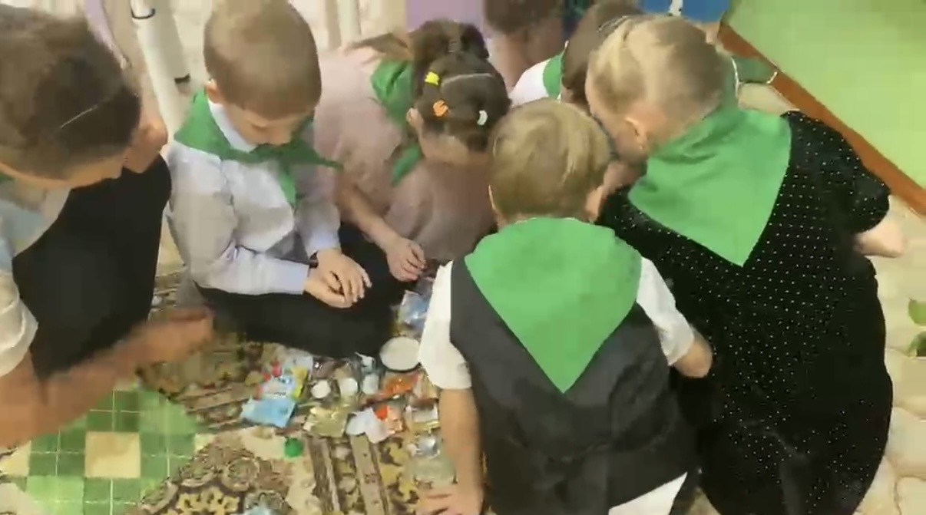
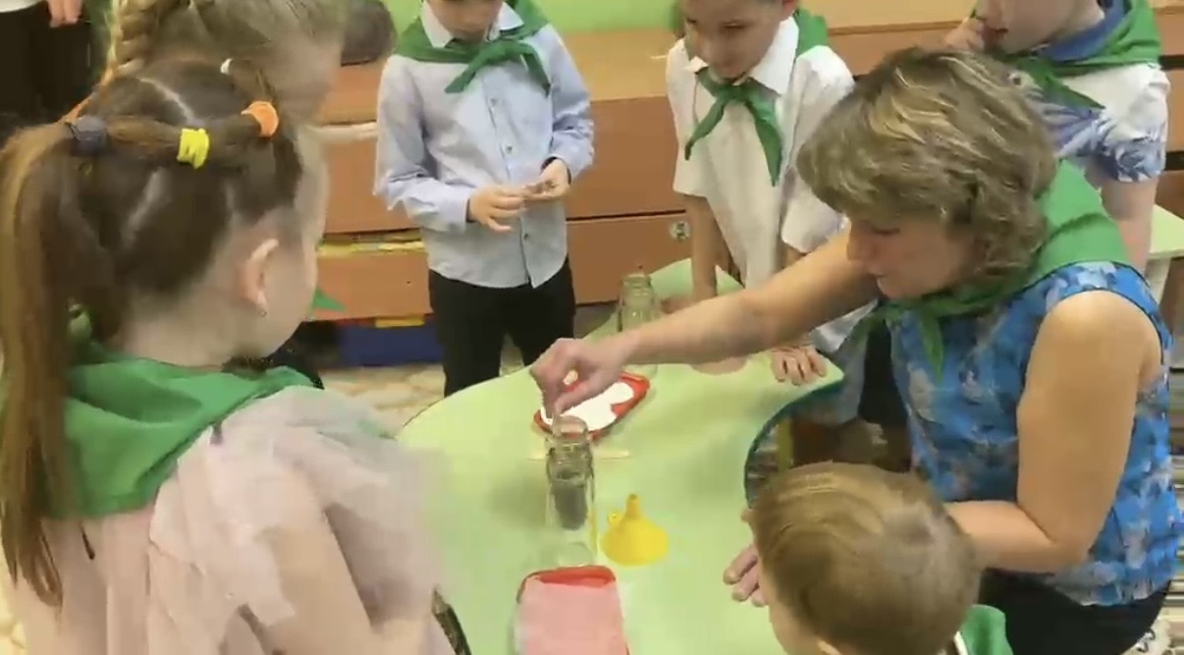
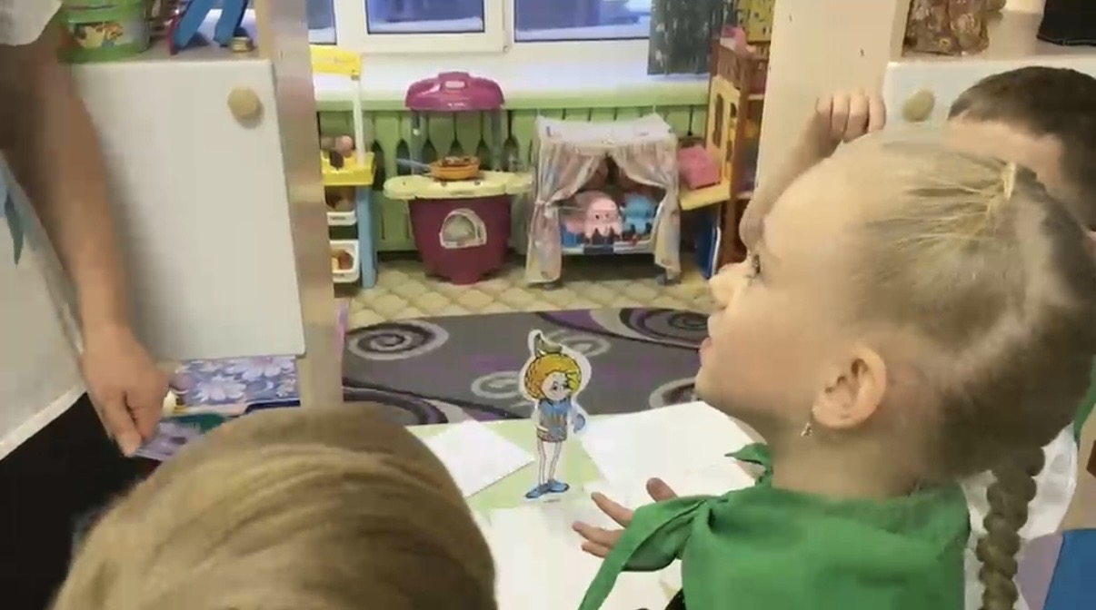
«Эколята»

Slide 16
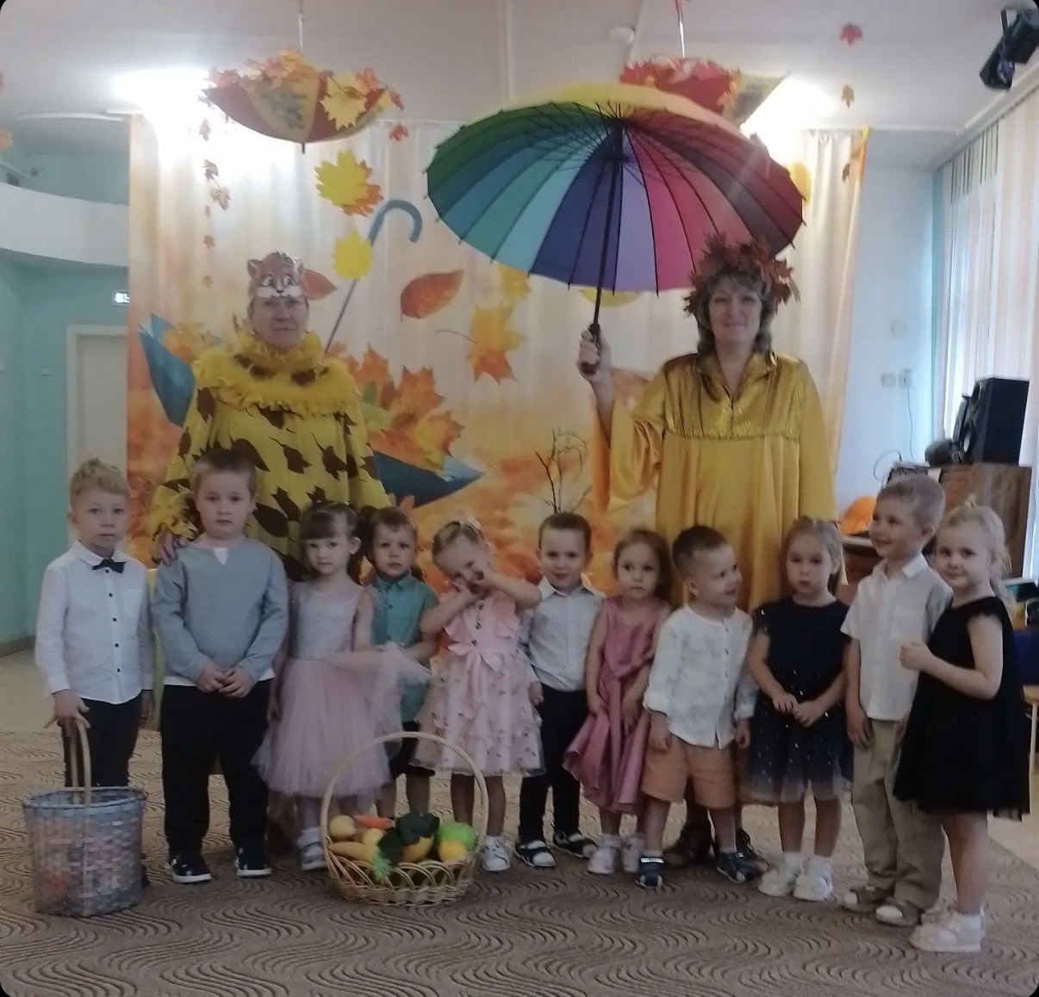
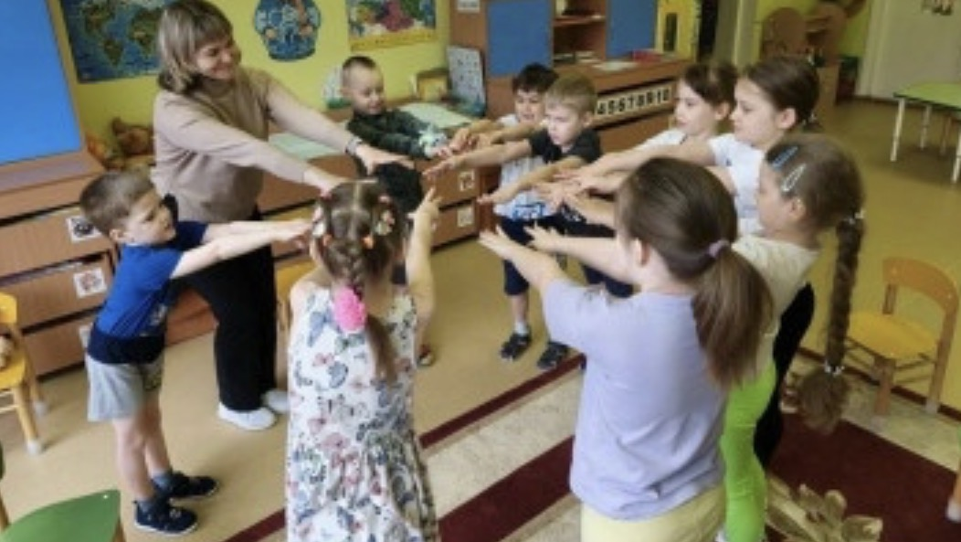
Логоритмика и конкурсы чтецов

Slide 17
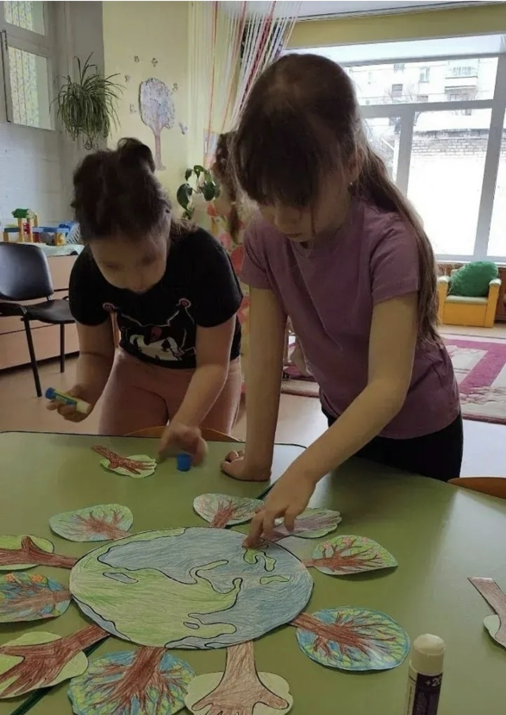
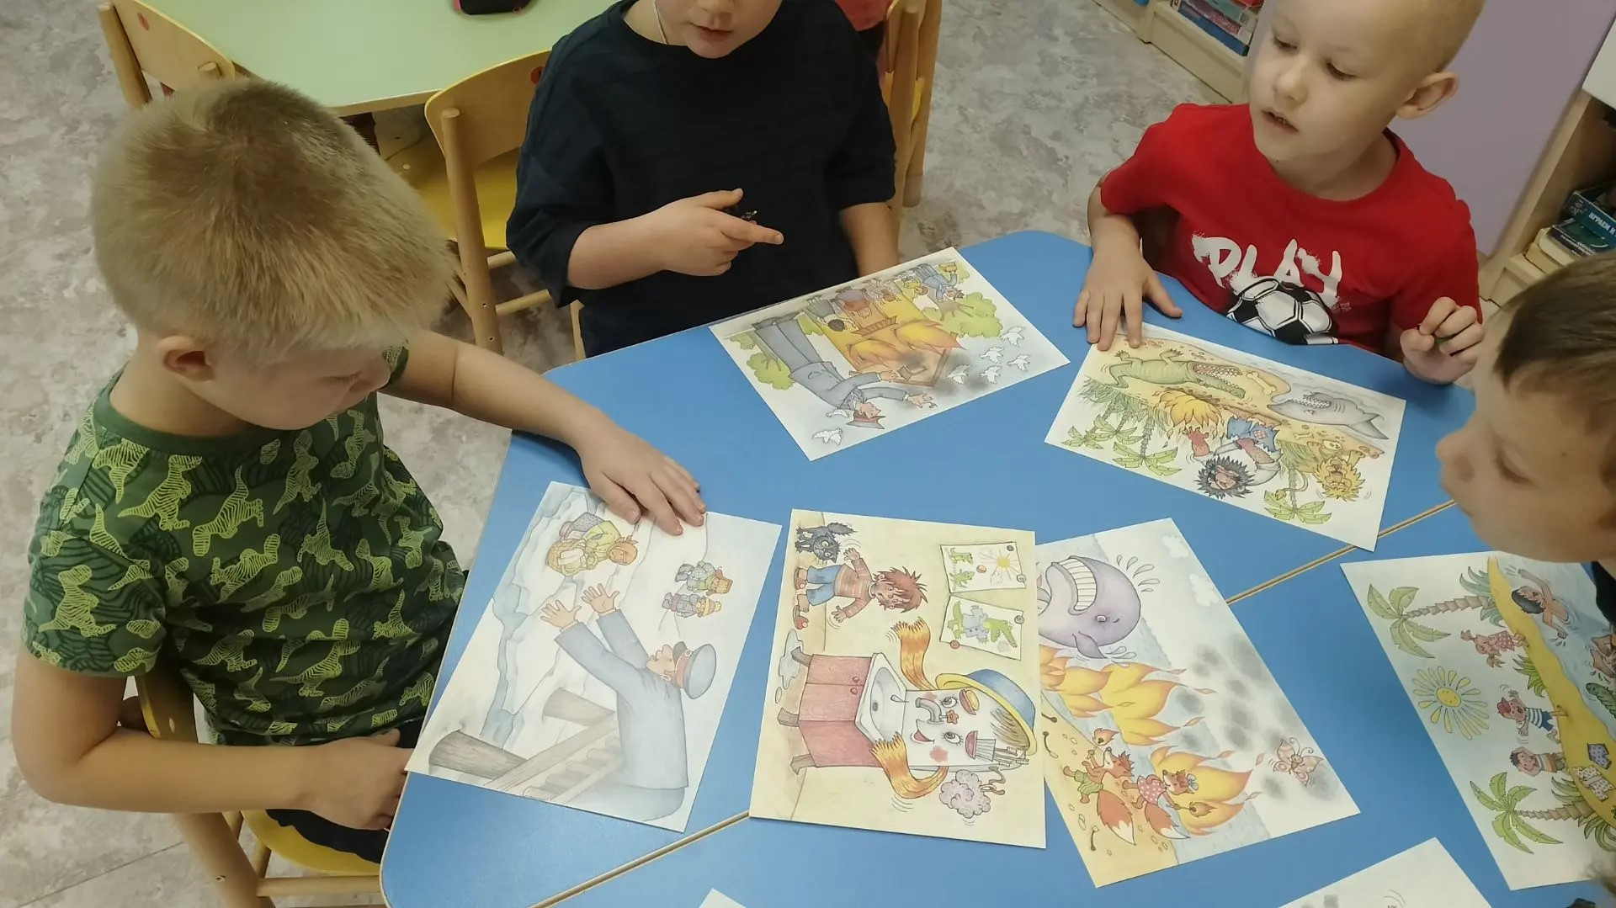
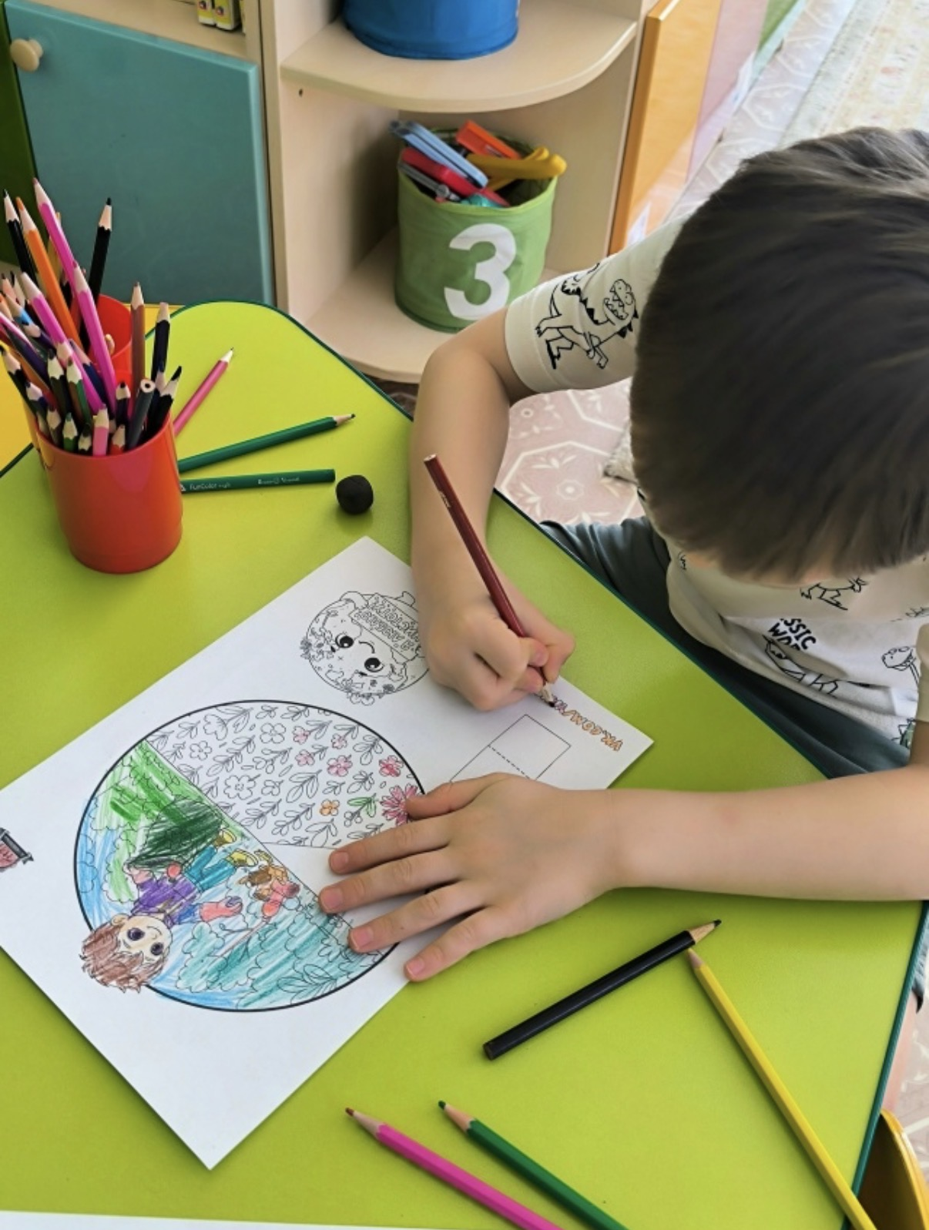
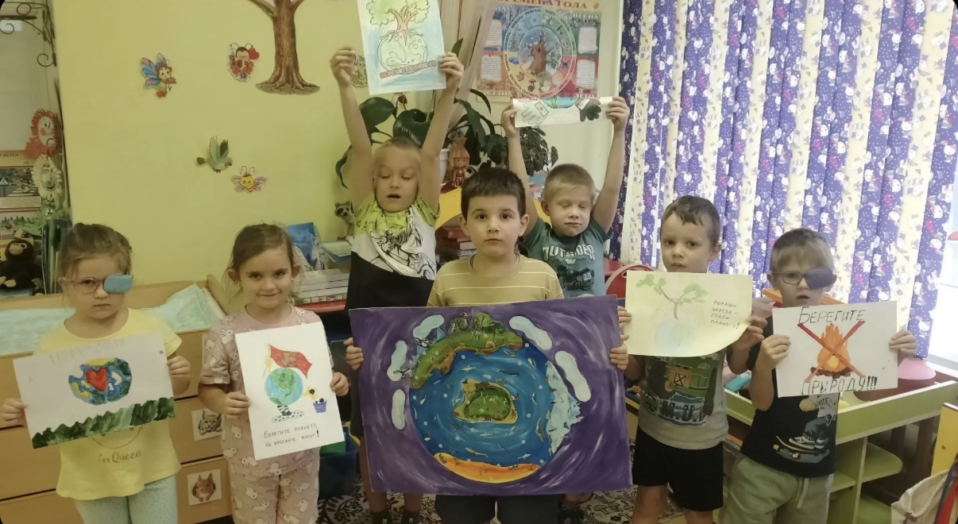
Конкурсы рисунков

Slide 18
Спасибо за внимание!

